Slide 1
GIỚI THIỆU VỀ SUY LUẬN BAYESIAN
Lê Phúc Lữ, IUH 2022
Khoa học dữ liệu K15

Slide 2
Thông tin khóa học
Link tài liệu môn học: https://drive.google.com/drive/u/0/folders/1KffVDNU2_Hy5jHfc0oS8GhyykUNKTJ70
Course book:
1) Bayesian data analysis by A. Gelman, J. Carlin, H. Stern, D. Dunson, A. Vehtari,
D. Rubin, Chapman & Hall.
2) Bayesian Statistical Modelling, Peter Congdon
3) Bayesian Statistics: an introduction, Peter M. Lee
Đánh giá: 20 % thường kỳ + 30 % giữa kỳ (thực hành) + 50% cuối kỳ (thực hành).

Slide 3
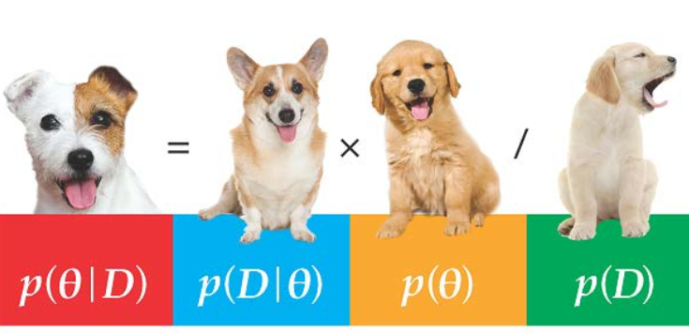

Slide 4
GIỚI THIỆU
Bayesian: đặt tên theo nhà Toán học Thomas Bayes (1702 - 1761). Ông là một bộ trưởng nhưng lại có đam mê Toán học, được kết nạp vào hội Hoàng gia London vào 1742. Nhiều nghiên cứu của ông được công bố mãi sau khi ông mất.
Để bắt đầu, ta hình dung rằng suy luận Bayes (Bayesian inference - BI) nghiên cứu một cách tiếp cận khác biệt so với thống kê truyền thống, cổ điển và sẽ có chút khó khăn cho những ai quen với cách tư duy cũ. Đây là một công cụ quan trọng của khoa học thống kê.

Slide 5
GIỚI THIỆU
Công cụ chính trong BI là "định lý Bayes", và người ta sẽ tổng hợp "thông tin tiên nghiệm" và "dữ liệu mẫu" để có thể kết luận về các tham số đang cần quan tâm. Trong khi đó, thống kê truyền thống cần chỉ ra một phân bố xác suất cụ thể cho các tham số đó.
Một cách ngắn gọn, BI sử dụng định lý Bayes để cập nhật xác suất cho một giả thiết theo hướng: đáng tin cậy hơn / các thông tin rõ ràng hơn. BI có ứng dụng trong các lĩnh vực: decision theory, estimation and prediction, machine intelligence, expert systems, medical imaging, pattern recognition, data compression and coding, bioinformatics, and data mining.

Slide 6
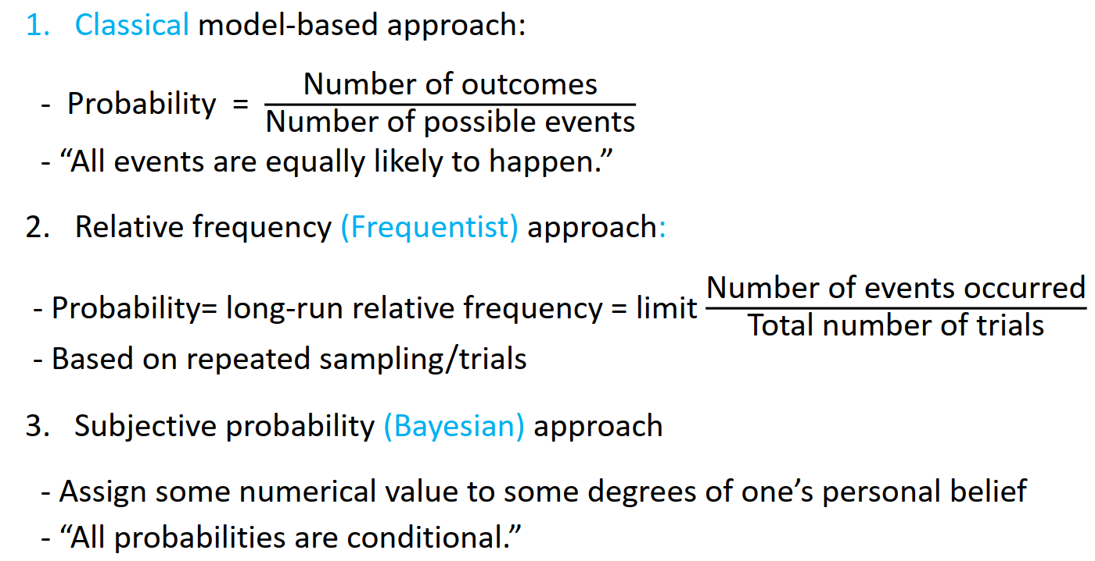
Phân loại cách tính xác suất

Slide 7
Frequentist/conventional/classical
Cách tiếp cận frequentist/conventional/classical sẽ xem xác suất như một: the long-run relative frequency of an event that can be repeated.
Các tham số (parameters) là cố định nhưng không rõ giá trị. Dữ liệu được lấy từ các distribution theo dạng biết trước nhưng unknown parameter và các distribution thường được phát sinh một cách ngẫu nhiên.
Các suy luận (inference) áp dụng ở đây thì cần giả định rằng các data cũng ngẫu nhiên và các mẫu được lặp đi lặp lại.

Slide 8
SUBJECTIVE/BAYESIAN INFERENCE
Cách tiếp cận "Bayesian" sẽ xem xác suất như: the relative plausibility of an event, the represents degrees of belief (plausibility, confidence, credibility, certainty). Ở đây, mọi xác suất đều là xác suất có điều kiện. Xác suất ta gán cho một biến cố nào đó luôn luôn phụ thuộc vào các thông tin liên quan. Ta biết rằng P(E|H) = is a number that measures your belief in the truth of event E given the knowledge (information) that H is true.
Các tham số ở đây sẽ là các biến ngẫu nhiên và phân bố xác suất sẽ xem xét trên các tham số đó. Việc inference sẽ dựa trên các prior distribution và observed data.

Slide 9
SO SÁNH 2 CÁCH TIẾP CẬN
Theo kiểu Frequentist/conventional/classical:
- Parameters are fixed but unknown quantities.
- Data are drawn from a distribution of known form but with an unknown parameter and often this distribution arises from explicit randomization.
- Inferences regard the data as random and repeated sampling is assumed.
Theo kiểu Bayesian:
- Parameters are random variables.
- Probability distributions are assumed for the unknown parameters and for the observations (i.e. both parameters and observations are random quantities).
- Inferences are based on the prior distribution and the observed data.

Slide 10
NHẮC LẠI MỘT SỐ CÔNG THỨC
Chú ý rằng A, B độc lập khi và chỉ khi có một trong các điều sau:
P(A|B) = P(A), P(B|A) = P(B), P(AB) = P(A)P(B).
Cho các biến cố E, F, H, ta có:
0 <= P(E|H) <= 1 và P(H|H) = 1.
P(E|H)+P(E'|H) = 1.
P( E+F | H) = P(E|H) + P(F|H) nếu E, F xung khắc.
P(A|B) = P(AB) / P(B) ⬄ P(AB) = P(A|B).P(B).
P(H) = P(EH) + P(E’H) = P(H|E).P(E) + P(H|E’).P(E’).

Slide 11
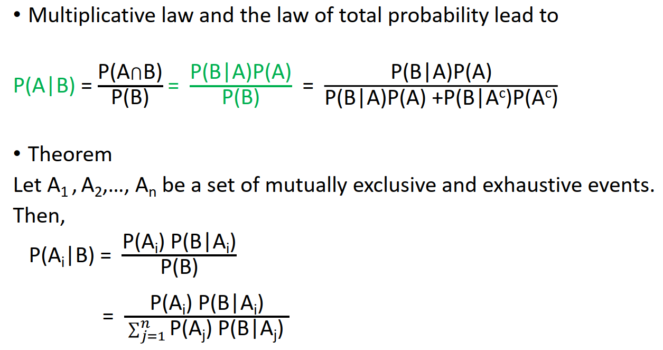
ĐỊNH LÝ BAYES

Slide 12
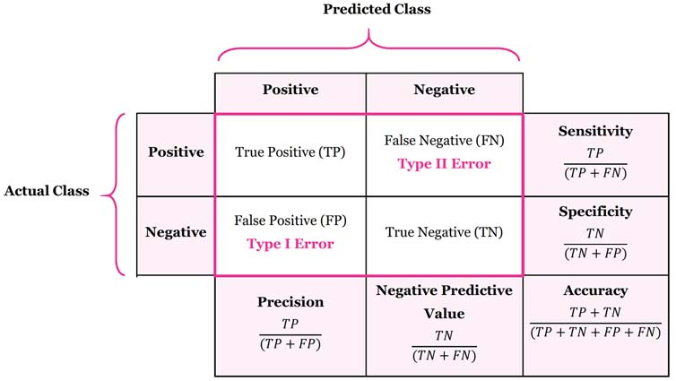
CONFUSION MATRIX

Slide 13
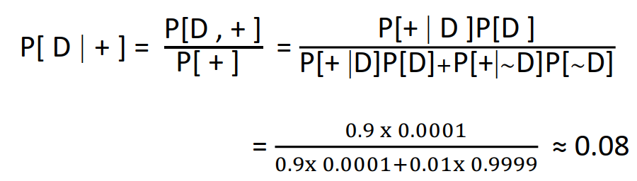
CÁC VÍ DỤ - VD 1
Giả sử bạn đang lo đang mắc một căn một bệnh lạ, và xác suất mắc bệnh là 0.0001. Bạn quyết định đi test và giả sử các phương pháp test là chính xác 90%. Dù vậy, nó cũng có khả năng cho ra kết quả false positive với xác suất 0.01. Hỏi xác suất để bạn mắc bệnh thực sự cho biết rằng kết quả test là dương tính thì bằng bao nhiêu?
P(D) = 0.001, P(+|D) = 0.9 P(+|D') = 0.01

Slide 14
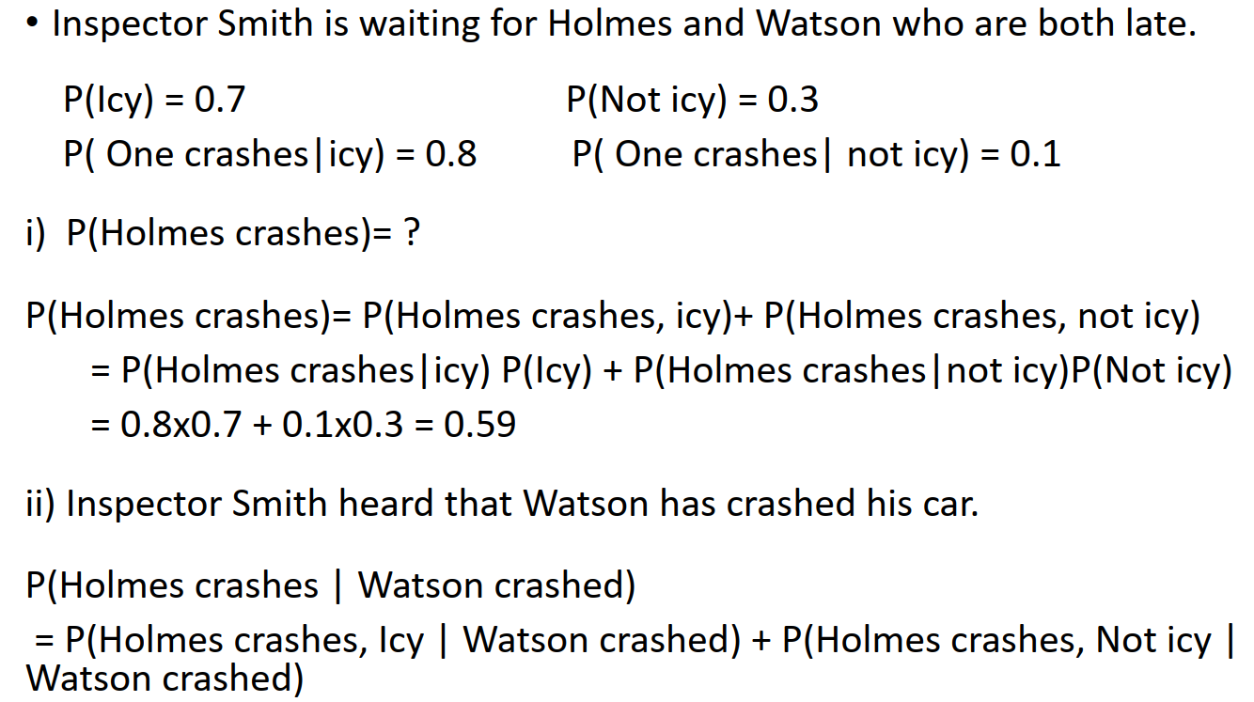
Các ví dụ - vd2

Slide 15
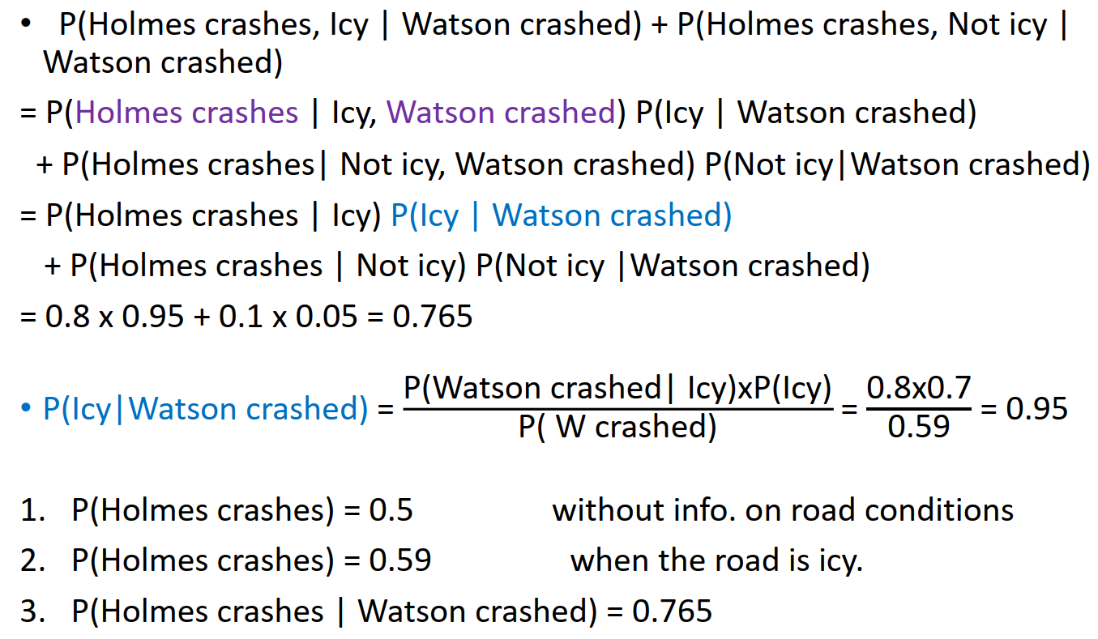
Các ví dụ - vd2

Slide 16
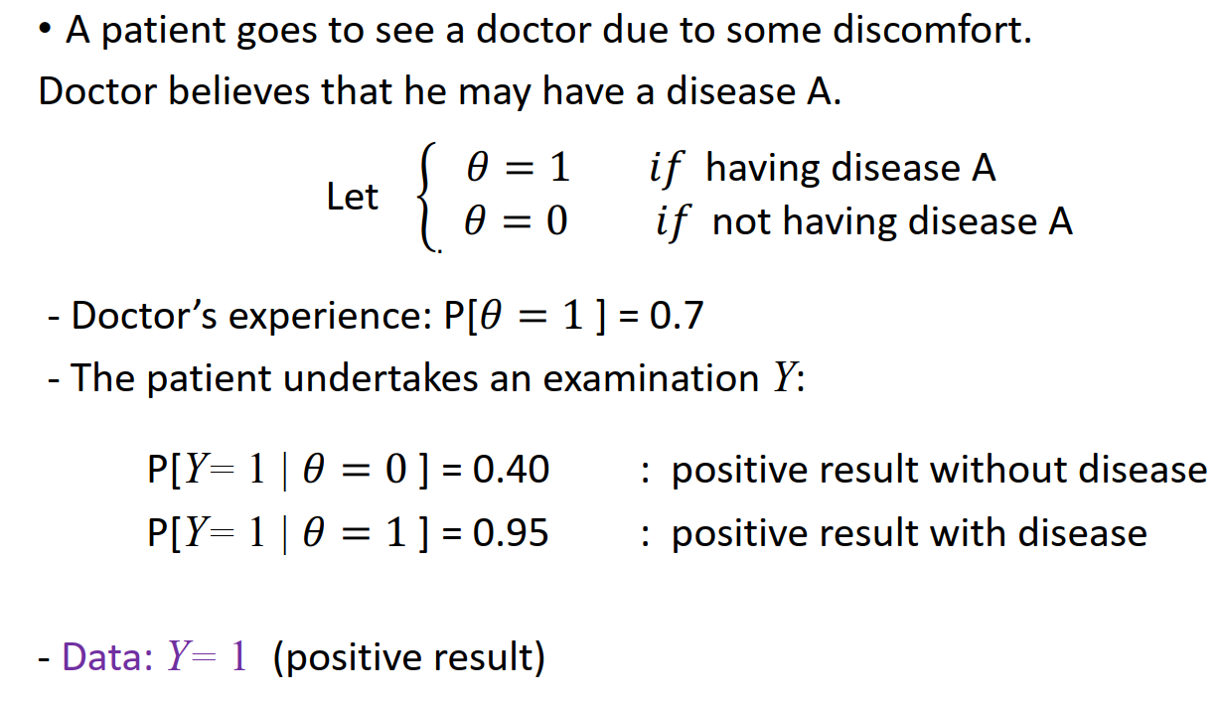
CÁC VÍ DỤ - VD3

Slide 17
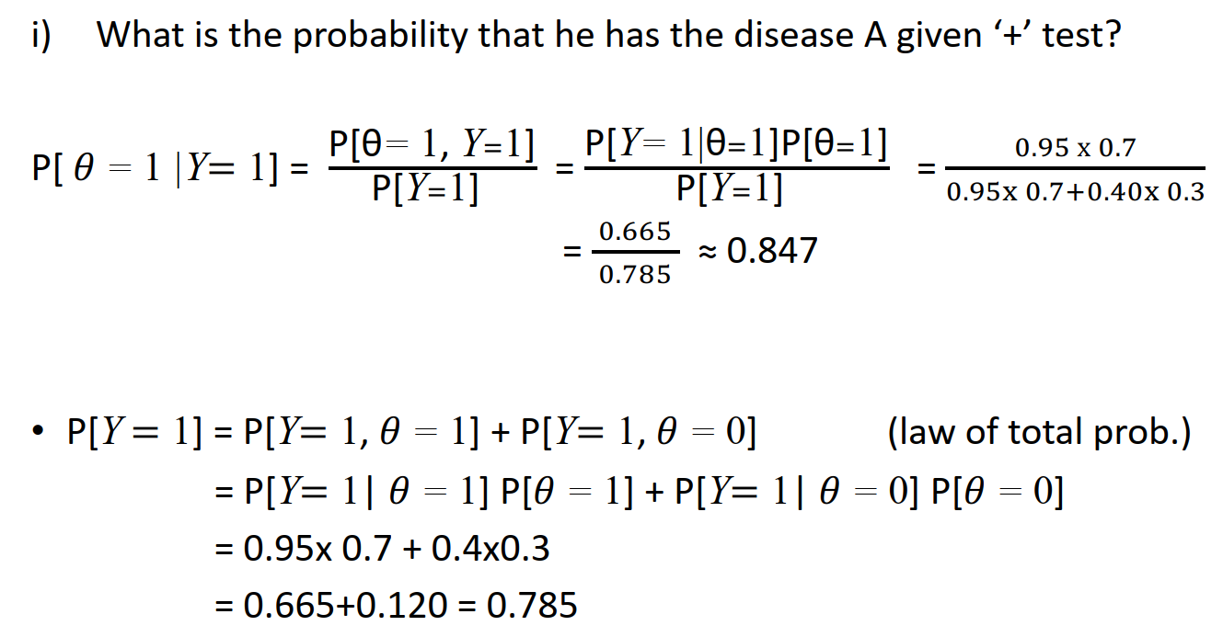
CÁC VÍ DỤ - VD3

Slide 18
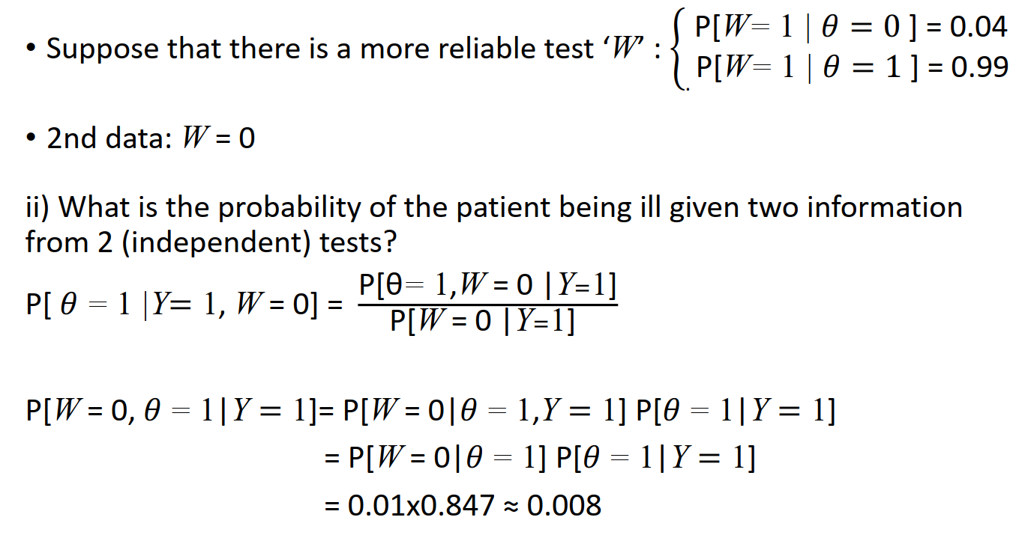
CÁC VÍ DỤ - VD3

Slide 19
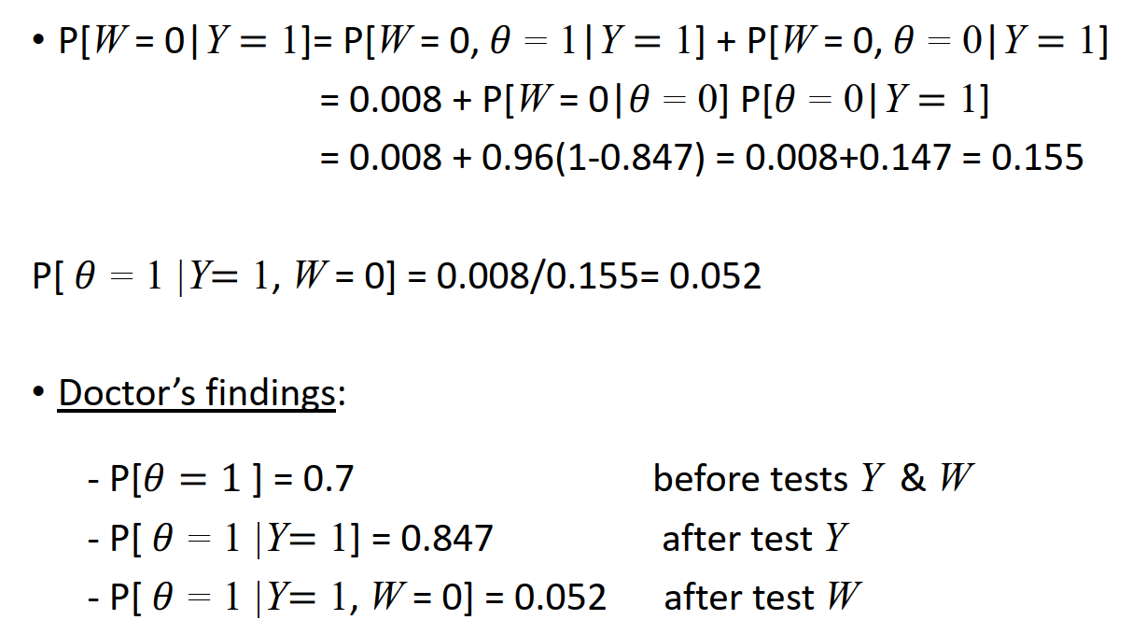
CÁC VÍ DỤ - VD3

Slide 20
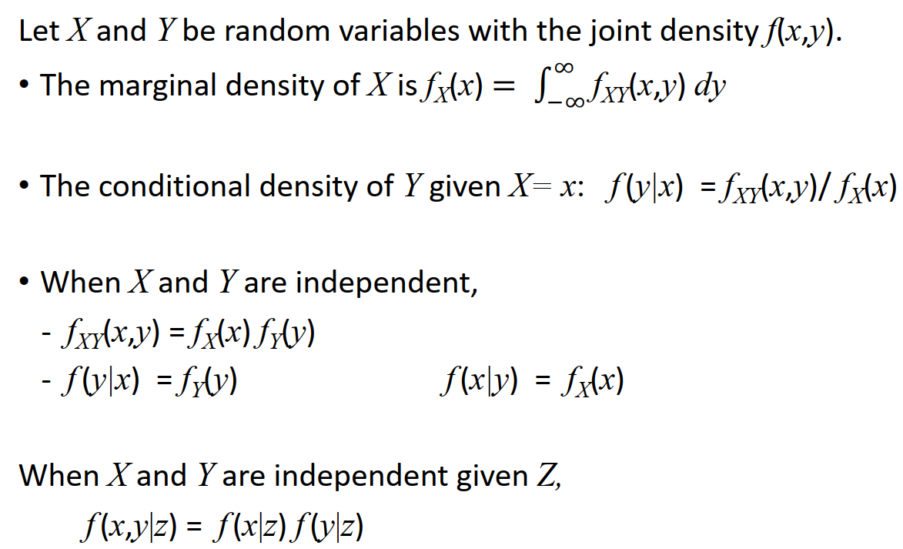
NHẮC LẠI VỀ BIẾN NGẪU NHIÊN LIÊN TỤC

Slide 21
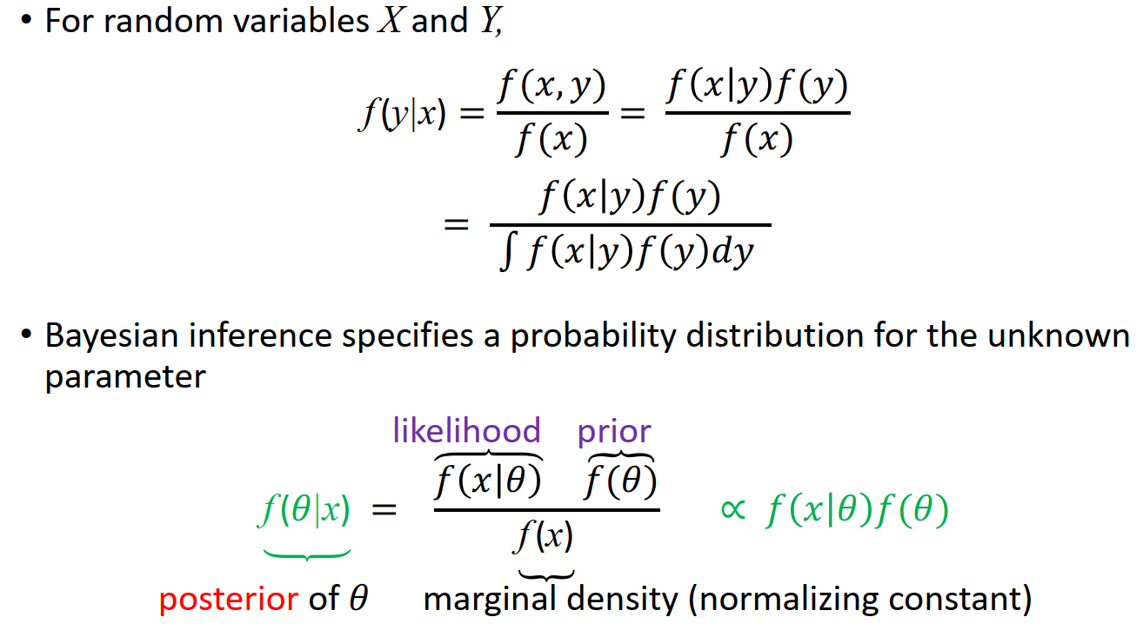
ĐỊNH LÝ BAYES VỚI THAM SỐ

Slide 22
ưu điểm của thống kê thường
Có nhiều công cụ được phát triển để kiểm soát, triển khai được các quá trình thử nghiệm / giả lập.
Nếu như không có các prior information cho trước về parameters thì chỉ có cách dùng thống kê thông thường.
Các phương pháp Bayes đòi hỏi nhiều tính toán Toán học hơn, phức tạp và rắc rối.
Trước đây, việc phân tích Bayes không khả thi do thiếu sức mạnh tính toán của máy móc (ngày nay thì mọi thứ đã phát triển hơn nhiều).

Slide 23
Ưu điểm của thống kê bayes
Có thể kết hợp cụ thể kiến thức trước đây (và đánh giá của chuyên gia) về parameter. Cập nhật, bổ sung thông tin, kiến thức rõ ràng về tham số sau khi quan sát dữ liệu và đưa ra được các kết luận về dữ liệu xác suất một cách chuẩn mực liên quan đến các parameter cần quan tâm.
Cung cấp tính linh hoạt cho mô hình thống kê: Các mô hình phi tuyến tính cao với nhiều tham số có thể được phân tích.
Có thể xử lý các tham số có tính chất "phiền toái" gây ra nhiều vấn đề đối với cách thống kê thường.
Không dựa vào kích cỡ của các mẫu lớn nhưng cũng đưa ra được các suy luận hợp lệ đối với cỡ mẫu nhỏ.

Slide 24
Q & A

